Slide 1

A Komplex Instrukciós Program (KIP) alkalmazása
Dr. Devosa Iván Ph.D.

Slide 2
Pozicionálás
A kiemelt szövegrészletek K. Dr. Nagy Emese Phd: A Komplex Instrukciós Program alkalmazása a matematikatanításban című munkájának felhasználásával készültek.
A szakemberek egyetértenek abban, hogy Magyarországon a tudásban és szocializáltságban heterogén tanulói összetételű osztályok kezelését az oktatás megváltoztatása, reformja segíti (Liskó, 2001; Németh – Ehrenhard, 1999; Német,2001), ezért keresni kell azokat a tanítási módszereket, amelyek minden tanulói csoport számára megfelelnek.

Slide 3
Az amerikai Stanford Egyetem által kidolgozott Complex Instruction Program olyan speciális kooperatív tanítási eljárás, amely lehetővé teszi a tanárok számára a magas szintű csoportmunka szervezését olyan osztályokban, ahol a tanulók közötti tudásbeli különbség és kifejezőkészség tág határok között mozog, és az osztályban végzett munka eredményeként a tanulók leszakadását lassítja vagy megakadályozza.
A módszert a Stanford Egyetem fejlesztette ki E. Cohen és R. Lotan vezetésével.

Slide 4
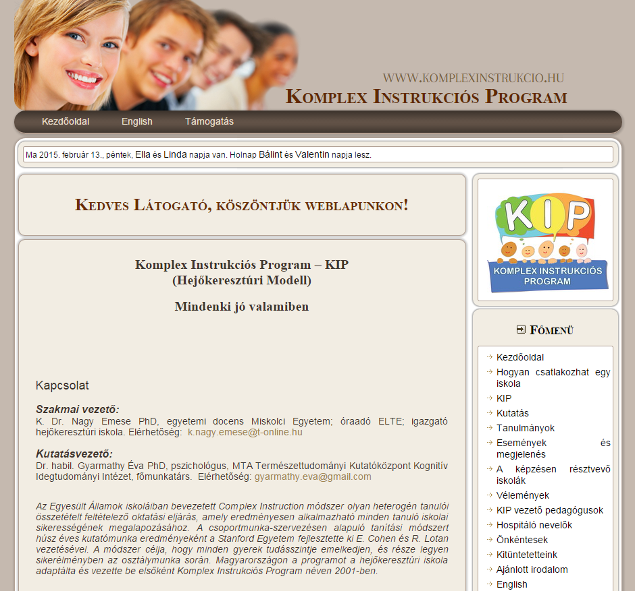
A Program 2001-ben Magyarországon is bevezetésre került: Komplex Instrukciós Program (KIP) néven.
http://komplexinstrukcio.hu

Slide 5
A programot a hejőkeresztúri iskola innoválta.
A KIP-ben jelentős szerep jut a csoportmunkán alapuló tanítási eljárásnak is, feltéve, hogy a megfelelő helyen, időben és a megfelelő feladatok ellátására használják azokat a pedagógusok.
A téma időszerűségét jelzi, hogy egyre több oktatási intézmény tekinti elsődleges feladatának az eltérő képességű, különböző szociális hátérrel rendelkező és hátrányos helyzetű tanulók osztálytermi felzárkóztatását.

Slide 6
A témához kapcsolódó fogalmak

Slide 7
Hierarchia
A Magyar Értelmező Kéziszótár alapján a hierarchia megszabott alá- és fölérendeltségi viszony, illetve ilyen viszonyok valamilyen rendszere
Poitou (1980) egy csoporton belül hierarchiának nevezi a szociális pozícióknak egy vagy több kritériumon alapuló rangsorát, amelyet nagyban befolyásol a társadalmi osztályhoz tartozás. A hierarchia egyének vagy alcsoportok által birtokolt pozíciókra, különböző szintekre bontható, amely szinteket általában vertikálisan képzeljük el, és ahol a hierarchia alján elhelyezkedők hátrányban vannak a hierarchia magasabb fokán lévőkkel szemben.
Liskó Ilona (2002) szerint az iskolai osztályon belül leszakadók, a hierarchikus rangsor alján elhelyezkedők csoportját általában a társadalmi ranglétra legalsó fokán elhelyezkedő szülők gyermekei alkotják, akik gyakran találják szemben magukat diszkriminációval az osztályon belül, és akik azért is tekinthetők hátrányos helyzetűeknek, mert „nem áll mögöttük érdekérvényesítésre, vagy az iskolai szolgáltatások kiegészítésére illetve kompenzálására képes család”.

Slide 8
A hierarchia kialakulásában több szempont érvényesülhet, ilyenek a hatalom, a státusz vagy a presztízs, de a rangsorban elfoglalt helyet befolyásolhatja a tanulmányi eredmény is.
A tanulás elsősorban nem a tanulmányi eredmény révén hat a személyes kapcsolatokra, hanem azáltal, hogy a tanulók személyiségének egyes vonásai meghatározott helyet vívnak ki számukra a csoporton belül.
A csoporton belüli magasabb pozíciót általában a jó tanulók töltik be, vagyis a kedveltebb tanulók általában jobb tanulmányi eredménnyel rendelkeznek. Tehát a tanulmányi eredmény emelésével a státusz emelkedésére lehet számítani egy adott csoporton belül. Perrow (1967) szerint

Slide 9
A nemzetiségi, etnikai hovatartozás szintén befolyásolja a hierarchiában elfoglalt helyet. Forray R. Katalin (2000) szerint a nemzetiségi oktatási felfogás az érintett népcsoportot az iskolázásban kollektív joggal ruházza fel, amellyel olyan hierarchiát rögzít, amelyben elsőbbsége a többségi nemzetnek van.
EGYÉNI VÉLEMÉNYEK, TAPASZTALATOK?

Slide 10
Státusz
A státusz fogalom a Magyar Értelmező Kéziszótár szerint állapotot, helyzetet jelent, amely a személyek közötti alá- és fölérendeltség kifejezője.
A státuszt nagyon általánosan, mint egy bármilyen (formális vagy informális) hierarchiában betöltött, adott pozíció értékét definiáljuk. Reményi (1997) szerint a státuszok mindig diádikusan, egy másik személy viszonylatában értelmezhetőek, vagyis Ego mindig Alterhez hasonlítja magát.
Mérei Ferenc (2001) úgy véli, hogy az egyén beleszületik a társadalomba, annak valamely rétegébe, ezen belül a családba, amely megjelöli induló státuszát az életben. Azt is gondolja azonban, hogy a társadalomba való belépés az egyén életének későbbi „fordulataiban” is bekövetkezik, például iskolába jár, munkahelyet választ vagy valamilyen szervezetnek a tagjává válik. Rámutat továbbá arra a fontos jellemzőre, hogy az egyén nemcsak részesévé, passzív befogadójává, hanem formálójává is válik környezetének.

Slide 11
Státuszprobléma
Ha az osztálymunka során a tanulók nem egyenlő mértékben vesznek részt a munkában, a tanulásban történő előrehaladás egyenlőtlen lesz. Az osztályrangsor élén elhelyezkedő tanulók nagyobb befolyást gyakorolnak a csoport döntéshozatalára, gyakrabban kérik őket segítségadásra, és több alkalom jut véleményük kifejtésére, mint a rangsor alján elhelyezkedőknek, akiknek véleményét általában figyelmen kívül hagyják, mely megnyilvánulás a státuszprobléma jelensége (Cohen, 1994)
A KIP alapelvei szerint, a gyermeknek az osztálytermi rangsorban elfoglalt helye elsősorban az iskolai teljesítmény (tanulmányi munka, sportteljesítmény, zenei tehetség, stb.) alapján alakul ki, amelyet az adott társadalmi réteghez való tartozás, társadalmi státusz (a hátrányos helyzet esetleges kiváltója) befolyásol.
Röviden, a státuszkezelés alatt a státuszprobléma jelenség mérséklésére való törekvést értjük.
EGYÉNI VÉLEMÉNYEK, TAPASZTALATOK?

Slide 12
Ismeretszerzés és szocializáció

Slide 13
Az osztály heterogén összetétele és a tanulás
Vannak, akik úgy gondolják, hogy az iskolai populáció tudásbeli heterogenitása aláássa a tantervet, az oktatás minőségének romlásához vezet, amely az iskola egész működésére hatással van, de gátolja az egyén előrehaladását is. Az ilyen félelmekből adódó egyik következtetés és igény a homogén összetételű osztályok létrehozása, ahol a hasonló képességű tanulók együtt jutnak el a tudás következő szintjére. Az ilyen homogén csoportokban a tanulók közötti különbséget, amely akadályt jelenthet az oktatásban és a tudásbeli gyarapodásban, minimálisra csökkentik.
Tetten érhető az iskolákban az un. Pygmalion effektus is, amely az önmagát beteljesítő jóslatot jelenti. A legnemesebb szakmai szándékkal kialakított „gyenge” és „erős” tanulócsoportok tagjaiban tudatosulnak ezek a kategóriák, és a kategóriájuknak megfelelő viselkedést fogják produkálni. A magyar oktatáspolitika napjainkban határozottan fellép a szegregált oktatás-nevelés ellen, és mind szakmailag, mind pedig forrás oldalról támogatja a pedagógiai integrációt (Feldman – Prohaska, 1979).

Slide 14
Az előzőekkel ellentétben vannak, akik azt vallják, hogy a képességbeli heterogenitás pozitív jelenség, amelynek előnyeit, ha felismerik és kihasználják, minden tanuló előrehaladását szolgálja, a gyengékét éppen úgy, mint a jó képességűekét, és amellyel a gyerekek társas viselkedés-tanulásának egyik alapvető feltételét teremtik meg (Nahalka, 2011).
Az osztálytermi heterogenitás szükségességét először Dewey hangsúlyozta (Yates, 1976). Szerinte az iskolai csoportoknak a társadalom miniatűr képét kell tükröznie, olyan közösségeket, ahol a különböző társadalmi osztályok képviselői egyaránt jelen vannak. A tapasztalatok azt mutatják, hogy minél homogénebb az iskola, annál inkább konzerválja a társadalmi egyenlőtlenségeket és annál inkább útjába áll a társadalmi mobilitásnak (Csoma,2004).
EGYÉNI VÉLEMÉNYEK, TAPASZTALATOK?

Slide 15
A Komplex Instrukciós Program bemutatása
Az Egyesült Államok iskoláiban bevezetett Komplex Instrukciós Program olyan heterogén tanulói összetételt feltételező oktatási eljárás, amely eredményesen alkalmazható minden tanuló iskolai sikerességének megalapozásához. A csoportmunka-szervezésen alapuló tanítási módszert húsz éves kutatómunka eredményeként a Stanford Egyetem fejlesztette ki E. Cohen és R. Lotan vezetésével.
A módszer célja, hogy minden gyerek tudásszintje emelkedjen, és része legyen sikerélményben az osztálymunka során. A Programo Shulman, J. – Lotan, A. R. – Whitcomb, A. J. (1998 ), Cohen, E. G. – Lotan, R. A. (1989) munkáinak segítségével mutatatható be legjobban.

Slide 16
A módszer komplexitása a tanulók személyiségének fejlesztéséhez szükséges tevékenységek együttes alkalmazását jelenti. A speciális munkaszervezés lehetőséget ad a pedagógusnak arra, hogy a feladatok megfelelő végrehajtása érdekében megtanítsa a gyerekeket a csoporton belüli együttműködési szabályokra, a meghatározott szerepek elsajátítására, mivel a tanárnak az óra során alkalma nyílik a csoport egésze és a csoporttagok egyedi munkájának követésére.
Ebben a speciális csoportmunka-szervezésben a tanár célja az, hogy minden diáknak megadja a lehetőséget a munkában való egyenrangú munkavégzésre és tudatosítsa, hogy mindenkinek van olyan képessége, amely alkalmassá teszi a feladatok megoldásában való sikeres közreműködésre. Ahhoz, hogy minden tanuló számára biztosított legyen a tanulásban történő előrehaladás, a tanárnak meg kell tanulnia a diákok között meglévő különbségek kezelését.

Slide 17
A módszer egyik fontos célja a tanár szakmai hozzáértésének fejlesztése a csoportmunka-szervezés során.
Míg a hagyományos csoportmunka során a tanár hajlamos a direkt beavatkozásra, irányításra, addig ennél az oktatási módszernél a beavatkozás szükségtelen. A tanulók csak végső esetben fordulnak segítségért a tanárhoz, hisz a betartandó szabályok, normák alapján lehetőségük nyílik a feladatok egymás közötti megbeszélésére.
A csoportban a tanulók különböző szerepeket töltenek be, van olyan felelős, akinek az a feladata, hogy segítséget kérjen a tanártól („kistanár”/irányító), és e tanuló magyarázata segítségével jusson a csoport előbbre a feladat megoldásában, miközben nyelvi kifejezőkészségük a kommunikációs készségük javul.
Az órai munka során fontos a tanári utasítás, beavatkozás visszaszorítása, a gyerekek önálló, a kiosztott tanulói szerepeknek megfelelő munkavégzésének erősítése, a tanár irányító szerepének tanulókra történő „átruházása”

Slide 18
Dewey (1996, 1976) úgy véli, hogy a pedagógus tekintélyének a forrása a közösség vezetésében és nem az oktatásban rejlik.
Flanders (1970) szerint a közvetett irányítás a pedagógus tevékenységének az a fajtája, amely teret ad a tanulói önállóságnak az oktatási folyamatban, és amely mellett a tanulónak lehetősége adódik döntések hozatalára, mialatt személyisége az oktatási folyamat meghatározó tényezőjévé válik, és alkalmassá válik önállóan tervezni, szervezni tanulási tevékenységét. Ebben a munkaszervezési formában nem a pedagógus áll a központban és onnan irányít, annak ellenére, hogy szakértelmét és felelősségét nem vitatja el senki (M. Nádas, 2007).

Slide 19
KIP alapelvek:
Differenciált, nem rutinszerű feladatok
Nyitott végű, felfedezésre, vitakészség fejlesztésére alkalmat adó feladatok.
· A tanulási és szociális kompetenciák fejlesztésére alkalmas feladatok.
A felelősség, hatalom megosztása
A tanulók felelősek saját egyéni teljesítményükért.
A csoport felelős az egyénnek nyújtott segítségért.
A tanár segíti a csoporton belüli interakciót.
A tanár feladata a tanulók érdeklődésének felkeltése az összeállított feladatokon keresztül.

Slide 20
Nem rutinszerű feladatok minden esetben nyitott végű, több megoldást kínáló, sokféle, eltérő képességek mozgósítására alkalmas feladatot jelent.
A felelősség megosztásának elve magában foglalja az egyén felelősségét a saját és a csoport teljesítményéért és a csoport felelősségét az egyén teljesítményéért.
Csoporton belüli egymástól való függést Johnson és Johnson (1994, 2000) együttműködés lényegeként definiálja. Thompson (1967) ugyanezt a csoporttechnológia alapvető jellemzőjeként határozza meg.

Slide 21
Összegezve:
A többféle megoldási lehetőségének a feladatba történő beépítése és az összetett képességeket igénylő gyakorlatok elősegítik az egymástól való függést. A csoportfeladat igényli az egymásrautaltság kialakítását és a csoporttagok kölcsönös támogatását, mert amennyiben egy tanuló önállóan is képes lenne a feladat önálló elvégzésére, elvesztené ösztönző szerepét a csoportmunkára. Abban az esetben, ha a feladat sokrétű, színes, nyitott végű, sokféle képességet mozgósít, ha az idő korlátozott, ha a tanár a csoportmunka fontosságát meg tudja teremteni, a feladat sikeres végrehajtása biztosított.

Slide 22
A Program által javasolt, érdekes, több megoldást kínáló, sok önálló munkát igénylő feladatok innovatív probléma-megoldást, alkotó gondolkodást, leleményességet, esetleg művészi (zene, dráma, tánc, rajz, stb.) képességet
igényelnek. Ezek a feladatok eszközök (szótárak, lexikonok, televízió, videó, fotó, diagram, táblázat stb.), de nem speciális eszközök, széles skáláját igénylik. A feladatok többféle megoldást kínálnak, nyitott végűek, amelyek elősegítik a gyerekek egymás közötti interakcióját, kommunikációját, vitáját és egy központi téma köré csoportosulnak. A diákoknak kiváló lehetőségük nyílik arra, hogy kérdéseket tegyenek fel, több oldalról vizsgálják meg a különböző állításokat, és átgondolják a lehetséges megoldásokat.
A tanulók a lecke központi gondolatát („big idea”) ültetik át saját tapasztalatukra, vagy saját gondolataikat és érzéseiket vetik össze az adott életszerű esettel és ötletekkel kapcsolatban.
Ez nemcsak hogy mélyíti tudásukat, de az iskolai munkát is fontossá teszi számukra.
EGYÉNI VÉLEMÉNYEK, TAPASZTALATOK?

Slide 23
Mérés, értékelés alapjai:
A tanulók munkájának ellenőrzése a szabályokon és a
szerepeken keresztül történik. A közös munkában az alábbi együttműködési szabályok, normák betartása valósul meg:
„Jogod van a csoporton belüli segítségkérésre bárkitől.”
„Kötelességed segíteni bárkinek, aki segítségért fordul hozzád.”
„Segíts másoknak, de ne végezd el helyettük a munkát.”
„Mindig fejezd be a feladatod.”
„Munkád végeztével rakj rendet magad után.”
„Teljesítsd a csoportban a kijelölt szereped.”

Slide 24
Szerepek:
„Kistanár”: Feladata, hogy megbizonyosodjon arról, hogy mindenki érti-e a feladatot a csoporton belül. Csak ő kérheti a tanár segítségét, ha szükséges,.
„Beszámoló”: Feladata a munka végeztével az osztály tájékoztatása a csoport munkájáról.
„Jegyzetelő”: Feljegyzéseket készít a csoportvitákról, összefoglalja a csoport munkáját, összeállítja a csoport írásbeli munkáját.
„Anyagfelelős”: Biztosítja az összes eszközt a csoport munkájához, és kiegészítő forrásanyagot gyűjt (szótár, folyóirat, enciklopédia, stb.). Ellenőrzi, segíti az eszközök felhasználását. Bevonja a csoport tagjait az eszközök, segédanyagok kezelésébe, munka utáni rendrakásba.
„Rendfelelős”: Segíti a csoport kommunikációját. Segíti megoldani a csoporton belüli konfliktusokat. Ösztönzi a csoporttagokat a munkában való aktív részvételre.

Slide 25
Szerepekkel kapcsolatos szabályok
A szerepek rotációja fontos követelmény. A szerepeket a csoport tagjainak el kell fogadniuk, betöltésük közben ki kell alakítani azokat a készségeket, amelyek alkalmassá teszik őket a szerep fenntartására. Egy szerep teljesítése alatt a kiscsoport tagjainak elvárásaira adott megfelelő választ értjük (Goslin, 1995), amely válaszok olyan magatartásformák, amelynek teljesítését mindenkitől elvárják a csoporton belül (Kozma, 1999). Az együttműködési normák és szerepek fontos feladata egy olyan helyzet létrehozása, amelyben a diákok megértik a velük szemben támasztott elvárásokat, és képesek tanári felügyelet nélkül is dolgozni.

Slide 26
Az eltérő csoportfeladatok alkalmazásán keresztül cél az együttműködés elősegítése és a csoportok közötti versengés kiiktatása. A KIP-pel ellentétben Más tanítási-tanulási módszerek esetében a versengésnek, mint a csoporton belüli státus és szerepelnyerés elősegítőjének fontos szerepet tulajdonítunk (Fülöp, 2001).
Gondoljuk csak végig, ha minden csoport azonos feladatot kapna, nagy valószínűséggel az a csoport oldaná meg legszínvonalasabban a munkát, ahol a feladat által igényelt legmagasabb kompetenciával rendelkező gyerekek vannak. Ez a többi csoport számára visszahúzó erő lenne.

Slide 27
Mivel az egyéni megbízhatóság szintén fontos jellemzője a csoportmunkának, ezért a gyerekek a csoportbeszámoló után egyéni differenciált feladatot kapnak, amely megoldásához minden esetben fel kell használniuk a csoportmunka eredményét.
Az egyéni feladatban a tanulók saját szavaikkal írják le a kérdésekre a válaszaikat, és összefoglalják, hogy milyen ismeretet sajátítottak el.
Amikor az egyéni feladatokban feltett kérdésekre kell válaszolniuk, megtanulják, hogyan fejezzék ki világosan gondolataikat, és hogyan építsék fel érvelésüket írásban.

Slide 28
A Komplex Instrukciós Program alkalmazásának elvárt eredményei:
A csoportmunkán alapuló Komplex Instrukciós Program bevezetésének eredményeként a hátrányos helyzetű tanulók osztálytermi rangsorban elfoglalt helyében, hierarchiájában pozitív változás áll be.
A pedagógus órai irányító szerepének csökkenése a tanulók interakciójának, közös tevékenységének, munkavégzésének növekedéséhez vezet, vagyis a tanári utasítás, beavatkozás visszaszorítása a gyerekek önálló, a kijelölt tanulói szerepeknek megfelelő munkavégzésére pozitív hatással van.
A Komplex Instrukciós Programban a státuszkezelésre irányuló segítségadás pozitívan hat a tanárok órai munkájára és a státuszproblémák kezelésének elsajátítására.
A program alkalmazásának eredményeként a hátrányos helyzetű tanulók tanulmányi eredménye javul.
EGYÉNI VÉLEMÉNYEK, TAPASZTALATOK?

Slide 29
Az órai munka szervezése
A KIP szerint szükség van az iskolai és osztálytermi munka reformjára, mert a jelenlegi tananyag sok tekintetben figyelmen kívül hagyja az osztályban a leszakadókat, és az átlagos, vagy az átlag feletti képességekkel rendelkező tanulóknak szól. A tantervnek olyan elsajátítandó ismereteket is kell tartalmaznia, amelyek a feladatok sokféleségét kínálják, biztosítják a leszakadók felzárkóztatását, minden tanulót sikerélményhez juttatnak, színes, életszerű, több oldalról megközelíthető és kreatív gondolkodásra késztetnek.
Az a tapasztalat, hogy a tanárok néhány tanulót minden feladat elvégzésére alkalmasnak tartanak, egyes tanulókról pedig éppen az ellenkezőjét feltételezik. Ha ezen a téren a pedagógusok szemléletében változás következik be, akkor máris lépések történnek az esélyegyenlőség megteremtésére, a leszakadók felzárkóztatására, és elkerülhetővé válik, hogy csak néhány tanulót tartsanak alkalmasnak a feladatok elvégzésére.
Ha egy tanuló a csoport munkájában kevésbé vesz részt, akkor a tananyag elsajátítása is alacsonyabb szintű, különösen azoknál a feladatoknál, ahol magasabb gondolkodási képességre van szükség EGYÉNI VÉLEMÉNYEK, TAPASZTALATOK?

Slide 30
Az osztály, mint szocializációs közeg
Szükséges lépések:
differenciálás
„nyitott végű” feladaton dolgozni
egyenlő munkavégzés elve
EGYÉNI VÉLEMÉNYEK, TAPASZTALATOK?

Slide 31
A képességek sokfélesége
A pedagógusok az összes feladat elvégzéséhez szükséges képességet számba veszik és egyeztetik a részfeladatokkal, tudatosítják a tanulókban, hogy nincs közöttük olyan, aki mindenhez egyformán kitűnően ért, és azt, hogy mindenki talál olyan feladatot, amelynek a megoldására maradéktalanul képes, amely figyelemfelhívással tulajdonképpen az első motiválás, kíváncsiság felkeltése is megtörténik.
Bár a sokféle képesség felhasználására irányuló nevelés csökkenti a tanulók közötti különbségeket, számolni kell azzal, hogy a gyerekek fejében ott található régről beivódva a csoportban kialakult tanulói rangsor.
EGYÉNI VÉLEMÉNYEK, TAPASZTALATOK?

Slide 32
Néhány szülő attól tart, hogy a gyengébb tanulmányi eredményt felmutató gyerekek gyakoribb szerephez jutása csökkentheti saját gyermekük órai munkában való részvételét, teljesítményét. A Programban azonban ettől nem kell tartani, mivel a feladatok mindenkinek szólnak, lehetővé téve az eltérő képességű gyerekek aktív részvételét a munkában.
Loránd Ferenc (1997) úgy véli, hogy a jobb képességű tanulók invenciózusabb kezdeményezései, sokoldalúbb érdeklődése, intenzívebb tanulási motiváltsága – a csoporttörténések belső dinamikája következtében – a tanulásban lemaradtakra is motiválóan hatnak. A kiválóságot nem valamiféle kiváltságként, hanem a gyengébbekkel való törődés, együttműködés kötelezettségeként kell értelmezni, amely a kooperatív ismeretelsajátítás egyik segítője.
A heterogén csoportban dolgozó jó képességű, tehetséges gyerekek számára a fejlődés útját a széleskörűen alkalmazott csoportmunka, valamint a differenciált egyéni feladatok jelentik.
EGYÉNI VÉLEMÉNYEK, TAPASZTALATOK?

Slide 33
Hátrányos helyzetű gyerekek az iskolában

Slide 34
Ma a magyar iskolákban a szülők iskolai végzettségének szinte automatikus leképeződése jelenti az egyik fő veszélyt (Kozma, 2000).
A családi háttér, mint egy sokdimenziós egyenlőtlenségi tér ragadható meg, amelyet befolyásol a szülők társadalmi pozíciója, a család kulturális státusza, a kultúra közvetítőinek igénybevétele, a szülők anyagi helyzete és a család lakóhelye. A hátrányos helyzetű – legtöbbször a cigány etnikumhoz tartozó – gyerekek iskolai sikertelensége gyakran a hátrányos szociokulturális háttérrel – kulturális különbözőséggel, az iskolába lépés előtti lemaradással, hátránnyal – és a nyelvi kifejezőkészség hiányával magyarázható.
Gyarmathy Éva (2010) megerősíti, hogy a hátrányos helyzetű családokban felnövő gyerekek iskolai sikertelenségének legfőbb oka, hogy otthon korlátozott verbalitással találkoznak. A hátrányos helyzetű gyerekek részére az otthoni beszéd, a környezetükben lévő felnőttek beszédmodellje a meghatározó.
Esetükben a társalgások kevés szókincshez kötöttek, esetleg ritkábbak.
EGYÉNI VÉLEMÉNYEK, TAPASZTALATOK?

Slide 35
Míg az értelmiségi környezetből induló gyerekek észrevétlenül „feltöltődnek”az iskolára, az iskola nyelvezete nekik szól, addig azok a gyerekek, akik nem birtokolják az iskola nyelvezetét és az iskolai környezet kódjait, lemaradnak és kicsi lesz annak a valószínűsége, hogy az iskola világában otthonosan mozogjanak.
A fő veszélyt az jelenti, hogy e réteg-specifikus hátrányok az iskoláztatási idő alatt állandósulhatnak, rögzülhetnek, az iskolából leszakadóknak mobilitásra esélyük sincs, márpedig az egyének közt kialakult hierarchia határozza meg az életutat (Buda, 1999).
A hierarchikus sorrend megváltoztatása, a pozíciók kiharcolása azegyén feladata, amely végső soron a felemelkedés, a mobilitás záloga.

Slide 36
A hátrányos helyzetű tanulókat gyakran a „problémás tanulók” jelzővel illetik, legtöbbször nyelvi kifejezőkészségük szegénysége miatt, vagyis a leggyakoribb ok, ami miatt a hátrányos helyzetű gyerekek sikertelenek az iskolában, a nyelvi lemaradás, a szegényes szókincs, ami miatt az iskolában a közösség nem fogadja el őket, kirekesztődnek, peremre szorulnak.
Emiatt a hátrányos helyzetű tanulók felzárkóztatásának még ma is egyik legfontosabb célja, hogy nyelvi értelemben „oktatható” állapotba hozza őket (Radó, 2000).
Dewey (1996) úgy véli, hogy az iskolai élet, amely a társadalmi élet leegyszerűsített változata, fokozatosan a családi életből nő ki, ezért az iskola feladata, hogy a családi háttérből eredő hátrányokat kompenzálja és olyan
pedagógiai eszközöket alkalmazzon, amelyek képesek arra, hogy az esélyek egyenlővé váljanak.

Slide 37
A csoportmunka alkalmazása, a tanulók aktív részvétele a munkában, a többféle képesség felhasználása mind a sikeres ismeretelsajátítás záloga.
Eredmények felmutatásához azonban az oktatás reformjára van szükség. Elsősorban rendelkezni kell az oktatásukhoz szükséges képzett munkaerővel. A pedagógusoknak széleskörű módszertani repertoárral, a képességekre, különbségekre figyelő, egyénre szabott pedagógiai eszközök és oktatási mérőrendszerek ismeretével kell rendelkezniük. A felzárkóztatás feladata olyan oktatás szervezése, amelynek elsődleges célja a nyelvi hátrányok kiküszöbölése és a szociokulturális lemaradás csökkentése.
EGYÉNI VÉLEMÉNYEK, TAPASZTALATOK?

Slide 38
Az oktatás módszerei

Slide 39
Redukcionista kontra komplex pedagógiai tevékenység
Bábosik István szerint a pedagógiai közgondolkodás két alapvető pedagógiai tevékenységet különböztet meg: a leszűkítő, redukcionista, illetve a komplex változatot.
Brezsnyánszky László (1998) úgy véli, hogy a pedagógus hagyományos tanári szerepet tölt be abban az osztálytermi folyamatban, ahol tanít, azaz tudást közvetít.
Ha a tanulók fejlesztésének egyetlen célja az ismeretek átadása és az átadott ismeretek számonkérése, akkor ezt szűkebb értelemben vett oktatásnak nevezzük, és az az intézmény, amelyik erre szorítkozik az oktató iskola.
A fejlesztésben többletet csak abban az esetben tudunk elérni, ha az éppen aktuális ismeretekkel szoros összefüggésben sokoldalúan és harmonikusan tudjuk megvalósítani a tanulók képességeinek kibontakoztatását. Ezt a célt tűzi ki maga elé a nevelő iskola. Nagy József (1996: 91) szerint „a nevelés feladata annak elősegítése, hogy a szociális kompetencia kreativitása értelmező szintre fejlődjön, aminek az a feltétele, hogy a tanulók megismerjék és elsajátítsák a szociális viselkedés alapvető szabályait, hogy megértsék a szabálytudat, a döntési szabadság és felelősség szerepét, jelentőségét”
Az ilyen iskola feladata a gondolkodóképesség maximális kibontakoztatása és az alkotó munkára nevelés.
EGYÉNI VÉLEMÉNYEK, TAPASZTALATOK?

Slide 40
Ismeretközlő kontra problémafelvető oktatás
Az ismeretközlő tanításban a pedagógus gyakran nem tudja figyelembe venni a különböző képességű tanulók igényeit, amelynek legtöbbször nem a tanterv az oka, hanem az a tény, hogy a közölt ismereteket az egy-egy osztályban tanulók igen eltérő módon dolgozzák fel – a differenciálás nehézkes.
Ezzel szemben a problémamegoldó tanítás jellemzője, hogy az új ismereteket a tanulók elméleti és gyakorlati problémák megoldása útján szerzik meg, tehát az ismeretelsajátítás a gondolkodást segíti.
A hatékony ismeretelsajátítás kulcsfogalmai a kreativitás, az innovációs, kritikus gondolkodás és problémamegoldás, a kommunikáció és az együttműködés (Hayes Jacobs, 2010). A problémamegoldó tanítás a probléma megismerésével kezdődik és a probléma megoldásával fejeződik be, amely probléma megoldásához különböző úton, különböző gondolatmenetek segítségével jutnak el a tanulók.

Slide 41
Összegezve…
Az ismeretközlő és problémafelvető oktatási módszer alkalmazásához a következő gondolat társul:
Feltételezhető, hogy mindegyik oktatási forma, ha kizárólagosan alkalmazzák, esetleg nemkívánatos eredményekre vezethet: mind a tanulók egész közösségénél, mind pedig azoknál a tanulóknál, akiknek éppen a szóban forgó változat nem felel meg. Ezért látszik alkalmasnak a két oktatási folyamat összekapcsolása olyan módszerré, amely a gyermekek számára több élményt jelent és biztosítja a sokféle képesség kibontakoztatását is. Ennek az összekapcsolásnak a mértéke és hatása az iskola fokától, a tanítás tartalmától, és mindenekelőtt magának a pedagógusnak a didaktikai tehetségétől függ (Okon, 1966).

Slide 42
A tanítás-tanulás folyamata

Slide 43
Frontális osztályfoglalkozás
A Pedagógiai Lexikon (I. kötet, 1997: 543) szerint a frontális osztályfoglalkozás „az oktatás megszervezésének olyan formája, amelyben a nevelő az osztály tanulóival együttesen – mint közösséggel – tart közvetlen kapcsolatot” - a pedagógusé a domináns tényező.
Szenczi Árpád (2000) úgy véli, hogy e munkaforma során a tanító és az osztály között „bipoláris kapcsolat” működik, amelynek jellemzője, hogy a tanulók egységes utasításokat, feladatokat kapnak, a tanár pedig globálisan értékel, illetve diagnosztizál.
Szabó László Tamás (1985) szerint az átlagos magyar iskola kifejezetten nem kooperáló gyermekeket nevel ki azzal, hogy az osztályterembe – poroszosan – egymás mögé ülteti őket, és már az első osztályos kisgyereknek meg kell tanulni, ha tudja a tanító néni kérdésére a megfelelő választ, nem oszthatja meg azt padtársával. Amikor dolgozatot írnak, takarnia kell a saját munkáját, hogy mást ne segítsen a saját tudásával, és a versenyeztetés a legritkább esetben jelent csapatversenyt, sokkal inkább egyének versenyeznek egymással.

Slide 44
Jellemzően alakul a tanulók szereplési lehetősége, aktivitása is. A tanulók az órán merev rangsort alkotnak teljesítményük szerint, amely rangsorban az eltérő képességű tanulóknak eltérő lehetőségek adódnak.
A tanulmányi különbségek e szervezési mód kizárólagos alkalmazása esetén nem csökkennek, hanem tovább halmozódnak. A frontális munka jellemzője a tanulók közötti interakció szegénysége, hisz minden gyerek ugyanazoknak a céloknak, feladatoknak a megoldásáért vesz részt a folyamatban, ezáltal mindannyian csak a saját előmenetelükben érdekeltek, és nem alakul ki együttműködés a csoporttagok között, mivel nem szoros munkatársai egymásnak. Buzás László (1980) szerint az ismeretek nyújtása és az értelmi képességek
fejlesztése szempontjából ez az oktatási forma a „maga helyén” fontos szerepet tölt be, de kizárólagos alkalmazásánál a nevelés-oktatás folyamatában hiányosság lép fel.

Slide 45
Csirmaz Mátyás (2003: 91) arra irányítja rá a fegyelmet, hogy ennél az oktatási formánál a „kommunikációs csatornák erősen korlátozottak, és a pedagógus nem használja ki azokat az interakciós lehetőségeket, amelyek hatékonyabbá tehetnék az osztálynak, mint szervezetnek a működését”.
A frontális foglalkozás figyelmen kívül hagyja a társas szellemi egymásra hatásban rejlő értékeket, és nem fejleszti a személyiségben azokat a vonásokat, amelyek alkalmassá teszik az egyént a kollektív munkára, amelynek egyik oka az, hogy a tanuló nem a társakkal, hanem a tanárral van kapcsolatban.
EGYÉNI VÉLEMÉNYEK, TAPASZTALATOK?

Slide 46
Individuális oktatás
A Pedagógiai Lexikon (II. kötet, 1997: 39) definíciója szerint az individuális oktatás az oktatás megszervezésének az a módja, amely alkalmat ad egy tanulócsoport tagjainak arra, hogy egyedi munkával vegyenek részt az ismeretek elsajátításában és feldolgozásában a tanulók egyéni sajátosságainak maximális figyelembevételével.
Csirmaz Mátyás (2003: 89) szerint, ha a differenciált egyéni munkát „minden más szemponttól elvonatkoztatva vizsgáljuk, akkor a differenciálás legmagasabb szintjének a folyamat végletekig vitt individualizálását tekinthetjük”.
Az individualizált munka tehát az egyéni sajátosságok figyelembevételét jelenti.

Slide 47
Kiscsoportos oktatás
A Pedagógiai Lexikon (I. kötet, 1997: 258) úgy fogalmaz, hogy a kiscsoportos oktatás „a tananyag egyes részeinek kisebb tanulói együttesben történő feldolgozása”, a tanulók tevékenységének közvetett irányítása, amelyre jellemző, hogy az osztályközösség előtt álló didaktikai feladatokkal a csoport tagjai egymással kölcsönös kapcsolatban, közös erőfeszítéssel foglalkoznak.
A csoportmunka lényegi jegye a tanulók közös munkája, amely szervezési módban a pedagógus indirekt irányítása dominál.
A csoportmunka munkáltató módszereket alkalmaz, figyelembe veszi az egyéni különbségeket, és ennek megfelelően különböző típusú feladatok összeállítására és megoldására törekszik.

Slide 48
A folyamatba azok a tanulók is bekapcsolódnak, akik a frontális osztályfoglalkozások során passzívak. Ők ilyenkor társaikkal előbb megvitatják, egyeztetik véleményüket, vagyis a külső, nyilvános korrekciót megelőzi egy belső javító munka, és a tévedés jogának következmények nélküli érvényesülése nagyobb aktivitást eredményez.
Különböző tudású tanulókból álló csoportoknál egyrészt különböző mennyiségű és minőségű feladatokkal érhető el az egyéni bánásmód, másrészt a csoporton belül olyan részfeladatok megoldására vállalkoznak a tagok, amit tudnak, amihez értenek.

Slide 49
A gyermek, mint a csoport tagja, aktívan vesz részt a folyamatokban.
Csukonyi Csilla és mtsai (2003:17) mutatnak rá arra, hogy a csoportfoglalkozások alatt a problémaközpontú gondolkodás fejlesztése, a cselekvésre épülő tevékenységformák, az önálló információszerzés és a kooperatív tanulási technikák sokkal eredményesebben valósulnak meg, illetve maradandóbbak, mivel „a tanulás valódi élményét” adják a diákoknak.
A személyiség és a kollektíva fejlődése egymáshoz kapcsolódó folyamatként jelenik meg, miközben a szociális viselkedési normák beépülnek az egyén alkalmazási szférájába. Peter Petersen 1924-ben, Jénában létesített iskolájában vegyes életkorú csoportok alakításával vezette be a csoportos munkát (Buzás, 1969 a)
A csoportmunkával elérhető az alacsony motiváltságú tanulók ismeretszerzés folyamatában való aktív részvétele, lehetőség adódik sajátos gondolkodásmódjuk bemutatására, egyéni véleményük meggyőzés útján történő elfogadtatására. Ezek olyan sikerforrások, amelyek ösztönzőleg hatnak a tanulás további fázisaiban is.

Slide 50
Páros munkaforma
A páros munkaforma nagyon eredményes munkaszervezési módszer. Jellemzője a folyamatos társas együttműködés, amely létrejöhet – a résztvevő felek szempontjából – egy tanuló és a tanár vagy két tanuló között, ahol rendszerint a két fél közül az egyik a másikért vesz részt az együttműködési folyamatban.
Ez a munkaforma leggyakrabban a kötelező tanórai foglalkozásokon kívül, korrepetálások, tehetséggondozás vagy felzárkóztatás alkalmával valósul meg. Ruppert (1976) szerint ez a munkaforma igen alkalmas a csoportoktatás előkészítésére.
EGYÉNI VÉLEMÉNYEK, TAPASZTALATOK?

Slide 51
A kiscsoportos munkaszervezés
Buzás László (1980) a csoportmunka két változatát különbözteti meg, a homogén és a differenciált csoportmunkát.
A homogén vagy azonos feladatrendszerű munka során az osztály valamennyi csoportja azonos vagy csaknem azonos feladattal foglalkozik, amelynek több változata ismeretes. Egyik formája, amikor a tanulók olyan csoportfeladatot kapnak, amelyben egyidejűleg azonos feladatokkal foglalkoznak, miközben a nevelő egységes utasításokat ad és időben jól összehangolja a munkát. Másik formája az azonos feladatok forgószínpadszerű cserélődése, amelynek olykor nem titkolt oka a felszerelésben mutatkozó hiányosságok áthidalása.

Slide 52
Buzás László a csoportmunka fajtái között tartja számon a fentieken kívül azt a változatot, amikor a differenciált munkát azonos feladatokkal egészíti ki a nevelő, vagy az egyes csoportok a téma más-más részével foglalkoznak, illetve van olyan változat is, ahol a csoport tagjai a kapott feladatot egymás között tovább bontják (Báthory, 2000).
Értelmezésünkben (KIP) csoportmunkáról csak differenciált csoportmunka esetén, vagyis abban az esetben beszélünk, ha a különböző csoportok különböző feladatokat oldanak meg, illetve a feladatok mélységükben különböznek.
Hortobágyi (1995) szintén úgy gondolja, hogy „a csoportmunka nem azáltal teszi lehetővé a differenciálást, hogy a csoportok mást tanulnak, hanem azáltal, hogy az egyforma és az eltérő feladat megoldásának útját is úgy járják végig, ahogy az a csoport, a csoportot alkotó egyének sajátosságainak megfelel”.

Slide 53
A mennyiségi tényező azt jelenti, hogy lehetővé kell tenni valamennyi tanuló számára a képességek kifejlesztéséhez szükséges gyakorlást, a minőségi tényező pedig azt, hogy a feladatrendszereket a képességek hierarchikus felépítésének megfelelően kell összeválogatni.
Lovas István (1998) szerint arra kell törekedni, hogy az adott osztályban tanulók a fejlettség és a képességek tekintetében normális (Gauss-féle) eloszlással, mégpedig lehetőleg kis szélességű eloszlással legyenek jellemezhetőek. Kívánatos, hogy a két szélső csoport, vagyis a legjobbak és a leggyengébbek olyan távolságban legyenek az átlagtól, hogy a legjobbaknak alkalmuk adódjon segíteni a többieket, mintegy önmagukat is magasabb teljesítményre ösztönözve, miközben a gyengébbeknek is lehetőségük adódik a „versenyben maradásra”
Hazánkban Nagy László és Domokos Lászlóné alkalmazta először 1932-ben a csoportmunkát amelyben a csoportalakításnál a heterogenitás – R. Cousinet homogenitást valló nézetével ellentétben – már fontos szempontként jelent meg (Buzás, 1969 a).

Slide 54
A csoportmunka a tanulókat olyan szellemi teljesítményre sarkallja, amely meghaladja azt a szintet, amit önerőből képesek megoldani.
Ez a tanulási forma ezért a gyenge és közepes képességű tanulók számára különösen fejlesztő hatású, módot adva arra, hogy a feladatokat náluk képzettebb csoporttársaikkal is megvitassák.
A kollektív feladatok, a változó összetételű, heterogén csoportok együttműködése az órákon kedvezőbb feltételeket teremt a közösség neveléséhez és fejleszti az egymás iránti felelősségérzetet.
A logikus gondolkodás szempontjából a viták igen jó hatásúak: a csoportmunka közben többféle szempont kerül elő egy-egy kérdés tanulmányozásakor, és a tanulók így hozzászoknak egy probléma több oldalról történő megközelítéséhez. A vita élénkítően hat a közösség és az egyén tevékenységére, aktív tanulásra ösztönöz.

Slide 55
A csoportmunka hatása a személyiség fejlődésére
A csoportmunka nevelési feladatok megoldására kiválóan alkalmas, hiszen a tanulók érzik a közösen végzett munka örömét, emellett segíti a kollektív beállítottságú egyének nevelését.
A komplex tanulás, amelyet a közoktatás az egyes intézményekben meg akar valósítani, tulajdonképpen képességfejlesztés, a képességfejlesztés pedig személyiségalakítás, nevelés.
Az ide tartozó tanítási formákat az jellemzi, hogy az ismeretek öncélú tanítása helyett a tanítás középpontjába a problémamegoldást helyezik.
Közösség csak abban az esetben alakulhat ki, ha a tanulók egymás gondolatmeneteit megismerhetik és megvitathatják.
A szociális tanulás lényege, hogy a gyerekek egymástól tanulnak, utánozzák egymást, meghallgatják egymás véleményét, együttműködnek és vitatkoznak –
cél: a tanulók megtanuljanak kulturáltan vitatkozni

Slide 56
Osztályrangsor
Általános tapasztalat, hogy minél inkább megfelel a tanuló a közösségi igényeknek, annál feljebb helyezkedik el a rangsorban.
A szociometriai státuszt jelentősen befolyásolja, hogy az osztály normáit hogyan fogadja el egy tanuló.
A helyesen szervezett csoportmunka nagyban hozzájárul az esélyegyenlőség megteremtéséhez.
Az iskolákra ma a hátrányos helyzetű tanulók arányának és ezzel párhuzamosan a nyelvi kifejezőkészséggel küszködők számának emelkedése a jellemző, amely az osztályon belüli heterogenitást még inkább előidézi.
A jelenleg meglévő tantervek ugyanis feltételezik azoknak a képességeknek a meglétét, amelyek a tananyag-elsajátítás kiinduló követelményei, és ezzel figyelmen kívül hagyják az alsóbb társadalmi rétegből érkező gyerekekben szunnyadó képességeket.

Slide 57
A hátrányos helyzetű tanulók helye az osztályhierarchiában

Slide 58
A hátrányos helyzetű tanulóknak az osztályhierarchiában elfoglalt helyét a szociometriai vizsgálat segítségével határoztuk meg.
Petrusek (1972) gondolatait követve a szociometria olyan sajátos kutatási eljárás-együttes, amely a társadalmi viszonyok feltárásával foglalkozik, és azoknak a mikroszociológiai hipotéziseknek a komplexuma, amelyek ezeket a társas preferált kapcsolatokat magyarázzák. Segítségével vizsgáljuk az egyén szociometrikusan mért pozíciójának és a csoportstruktúra tulajdonságainak, valamint az egyének és a csoportok egyéb tulajdonságainak összefüggését.
A legjelentősebb kutatók Cooley és Allport, Mead és Sherif, Moreno és Lewin, akik meghatározták az alapfogalmakat.

Slide 59
A közösség kapcsolatrendszere
A szociometriai felmérőlap segítségével egyrészt a közösségről és a kiscsoportokról, mint társas egységekről kapunk értelmezési támpontot, másrészt a vizsgált egységen belüli hierarchiára, funkció jellegű tagolódásra tudunk következtetni.
A pedagógusok az alábbi, csoportra vonatkozó
szociometriai mutatókat használhatják fel munkájukhoz:
· Kohéziós index
· Kölcsönösségi index
· Sűrűségi mutató
· Viszonzott kapcsolatok mutatója
· Centrális-marginális mutató

Slide 60
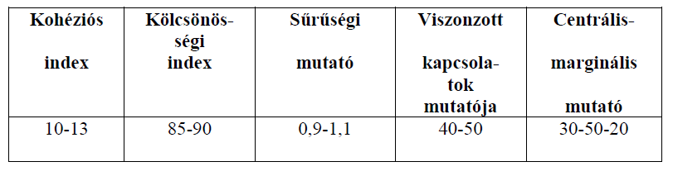
A méréseket minden év azonos időszakában végezzük el, és az előző évben kapott eredménnyel hasonlítsuk össze.
A szociometriai mutatók (Falus, 2000.; II. melléklet) átlagértékét – az összehasonlíthatóság segítőjeként – az 1. táblázat foglalja össze.

Slide 61
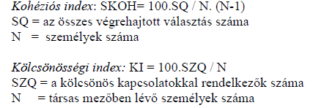
A csoportra vonatkozó indexek kiszámítása
A csoport interakció mérési eredményeit felhasználva kapjuk a kohéziós indexet, amely azt fejezi ki, hogy a társas mezőben a szociometriailag lehetséges kölcsönös kapcsolatoknak hány százaléka realizálódott. Az index átlagértéke 10-13.
Magas fokú kohézióról beszélünk 15 felett, míg 10 alatt a közösségben a szolidaritás alacsony, jelentős együttes teljesítményre a csoport részéről nem számíthatunk.
A kölcsönösségi indexből arra következtettünk, hogy az osztályban lévő tanulók hány százalékának volt kölcsönös kapcsolata. A tapasztalatok szerint az index átlagértéke 85-90. Minél magasabb egy közösségen belül a mutató értéke, annál valószínűbb, hogy a közösségben egyre több tanulónak van kölcsönös kapcsolata.

Slide 62
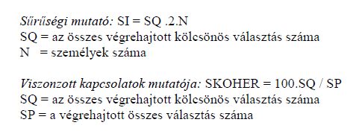
A sűrűségi mutatóból megtudtuk, hogy egy személyre hány kölcsönös kapcsolat jut átlagosan. A mutató átlagövezete 0,9-től 1,1-ig terjed. Felnőtteknél 0,6 alatt már nem, gyermekek esetében viszont még beszélünk közösségről.
A viszonzott kapcsolatok mutatója a kölcsönös választások százalékban kifejezett értéke az összes választáshoz viszonyítva. A mutató átlagértéke 40 és 50 között van. Az ennél alacsonyabb szám a kapcsolatok bizonytalanságára, magasabb szám a kapcsolatok stabilitására utal.

Slide 63
A centrális–marginális mutató a központ és a perem viszonyát fejezi ki.
Értékeiből megtudjuk, hogy van-e a közösségnek központja, és ha van, akkor ahhoz milyen társas mező és perem társul. Az osztályszerkezet minőségének megállapításához szükséges osztály-szociogram elkészítése, amely egyben szemléletessé teszi a csoporton belüli kapcsolatokat. Az eredményekből megtudjuk, hogy az osztályon belül ki került a peremre, és ez a perem milyen kiterjedésű. Ennek minősítése a következő kritériumok figyelembevételével történik: a szociális tér mennyire tagolt, vannak-e központok, zárt alakzatok, tömbök, csoportosulások, a csoportok összefüggőek-e vagy elkülönültek. Vizsgáljuk továbbá, hogy a központok pereme milyen széles és mennyi a magányos gyerekek száma.
A közösség fejlettségi fokáról információt adó mutatók segítséget nyújtanak a nevelőknek a heterogén munkacsoportok kialakításához.

Slide 64
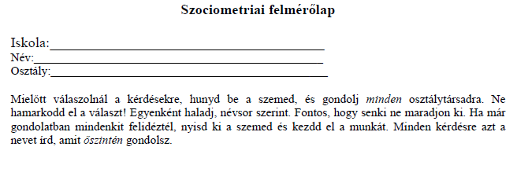
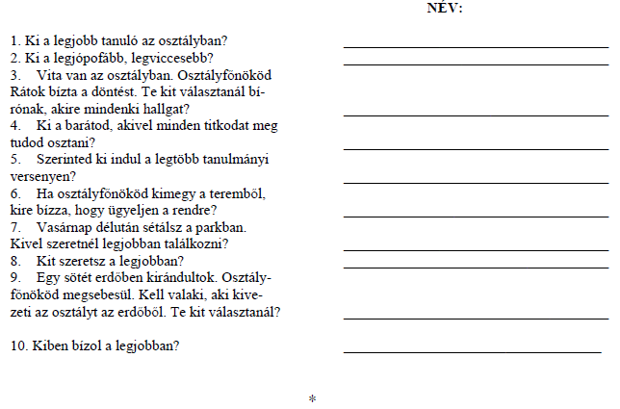

Slide 65
A szociometriai vizsgálat eredményeiből adódó feladatok
Csoportmunka szervezése, csoportszellem erősítése.
A közös, csoportmunkára támaszkodó önálló munkavégzés elősegítése.
Annak tudatosítása a tanulókban, hogy a körültekintően végzett
csoportmunka a magas szintű egyéni munka záloga.
Minél több megbízatás, tisztség létrehozása.
Annak tudatosítása, hogy mindenki számára létezik olyan feladat, amelyet jól végre tud hajtani.
A vezetők munkájának pozitív mintaként történő közvetítése, a csoportszerepek rotációja a „mindenkit vezetői szerephez juttatás” elve.
Tanulói vélemények meghallgatása, a demokratikus légkör erősítése a csoportmunka segítségével.
Másodsorban nagy hangsúlyt kell fektetni a társas mező megtartására és pozitív irányba történő elmozdítására, valamint a magányos gyerekeknek a társas mező felé irányítására egyénre szabott feladatokon keresztül.

Slide 66
Az órai munka megfigyelése és mérése a KIP-ben

Slide 67
Az elemzést a megfigyelési lapok segítségével készítjük el, amely megfigyelő lapok egy-egy 45 perces tanítási óra meghatározott, tanárok esetében 10, tanulók esetében 5 perces megfigyelési időt ölelnek fel. A tanárok a Program megismerése és a státuszkezelést segítő ismeretek elsajátításával párhuzamosan tanulják meg a Program elveinek megfelelő tanítási órák szervezését.
A tanári megfigyelő lap sorai a tanár egy-egy tanórai megnyilvánulását, viselkedését jelölik, amelyek között éppen úgy megtalálhatóak a frontális óraszervezés tipikus viselkedési formái (1-5. megfigyelési pont), mint a Programnak megfelelő tanári tevékenységek (6-10. megfigyelési pont).
Vannak olyan tanári viselkedésformák, amelyek kimondottan a státuszkezelésre, a tanulók közötti különbség csökkentésére, a hátrányos helyzetű tanulók ösztönzésére irányulnak, mint amilyen például a sokféle képesség szükségességének említése, a szerepek és szabályok tudatosítása, vagy éppen az illetékesség erősítése.

Slide 68
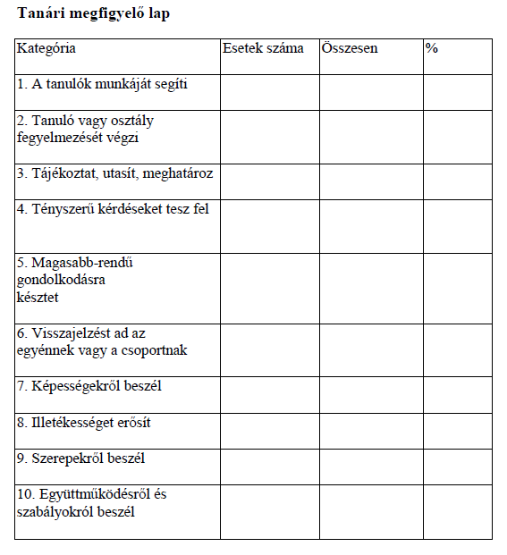

Slide 69
Hagyományos órai tevékenység esetén domináló tevékenységformák
A „Tanulók munkáját segíti” kategória az összefüggések feltárását, a tanagyagra történő utalást, vagy egyszerűen a megoldás közlését jelenti.
A „Tájékoztat, utasít, meghatároz” kategória információközlést, a tanulói feladatmegoldás helyes irányba történő terelését és a fogalmak meghatározását, definíciók közlését jelenti. A pedagógusok az idő előrehaladásával gyakorlatilag fel kell, hogy hagyjanak e munkaformában a „hagyományos” tanári tevékenységi formával, amely arra kell, hogy utaljon, hogy a tanárok fokozatosan megértik új tanórai szerepüket és egyre inkább átadják az irányító munkát a tanulóknak.
· A „Kérdéseket tesz fel” kategória a tanári beavatkozás olyan formája, amikor a tanár – látva a feladat megoldása közben jelentkező megtorpanást – a tanulók segítségére siet olyan kérdéseket feltéve, amelyek rávezetik a tanulókat a feladat zökkenő-mentesebb és gyorsabb megoldására. Ezen tevékenységformának a Program alkalmazásának előrehaladásával a lehető legminimálisabb gyakoriságúnak kell lennie.

Slide 70
· A „Magasabb rendű gondolkodásra ösztönöz” kategória azt jelenti, hogy a tanár a gyerekek közös munkáját megszakítva olyan kérdéseket tesz fel, és olyan ismereteket közöl, amelyek összefüggések feltárására, újabb tevékenység megkezdésére, esetleg egymástól független munkavégzésre ösztönzi a tanulókat. A Program szempontjából ez ismeretlesajátítást hátráltató tényező. A pedagógusnak úgy kell megválasztania a csoportfeladatot, hogy az már eleve magasabb szintű gondolkodásra késztesse a tanulókat és külön ilyen feladatra már ne legyen szükség.
Tételezzünk fel egy heterogén tanulói csoportot, ami teljes odaadással dolgozik a feladaton. Ha a tanár a csoportot külön kérdéssel megzavarja, a legjobb képességű tanuló arra fog törekedni, hogy a tanár kérdésére megadja a választ. Számára a kérdés elhangzásának pillanatában megszűnik a csoport. Ez a csoportmunka eredményességére negatívan befolyásolja

Slide 71
A Programhoz kapcsolódó órai tevékenységformák
A „Kompetencia erősítése” tevékenységnél a tanár állandóan tudatosítja a csoport tagjaiban, hogy mind az egyén, mind a csoport képes a feladat sikeres végrehajtására, valamint, hogy a csoport sikerének záloga a feladat megoldásához történő egyéni hozzájárulás. A sokféle képesség alkalmazása fontos követelmény. A Programnak megfelelő órai feladatok erősen különböznek a hagyományos osztálytermi feladatoktól, amelyek során a tanulók tudásbeli képességük keskeny mezsgyéjét alkalmazzák: a tanár előadására figyelnek, írnak, olvasnak,kulcsfogalmakat rögzítenek, információkat memorizálnak. E csoportmunka tevékenységei multidimenzionálisak, amelyek alkalmat adnak a tanulók eltérő képességeinek felszínre hozására és a különböző probléma-megoldásimódok alkalmazására.
„Visszajelzést ad az egyénnek vagy a csoportnak” tevékenységforma azt a tudatot erősíti a tanulókban, hogy a feladat megoldása helyes úton halad.·
Szignifikáns kapcsolat van a Programot leginkább jellemző „Szerepekről beszél”, illetve az „Együttműködésről és szabályokról beszél” tevékenységek esetében.
Kívánalom, hogy az órákon a hagyományos irányításon alapuló munkamódszerek szoruljanak háttérbe, míg a Programra jellemző munkára motiválás tényezői kerüljenek előtérbe.

Slide 72
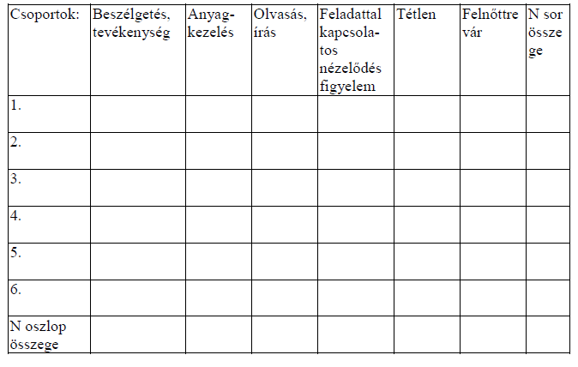
Az osztály megfigyelése – a kiscsoportok tevékenységei

Slide 73
A Komplex Instrukciós Program célkitűzéseivel egybevágó változók közül a tanulók közötti kapcsolat legfontosabb mutatója a „Beszélgetés és tevékenység”, amely tevékenységformák az ismeretelsajátítás szempontjából a legnagyobb jelentőséggel bírnak. Ez a változó a közös munkát és vitákat, feladat–megbeszéléseket foglalja magába. Ilyenkor a tanuló anyagot kezel és beszél egy időben, vitázik az olvasottakról és hallottakról a nyílt végű feladat megoldása közben, valamint betölti a csoport ban kijelölt szerepét és a Programot jellemző szabályoknak megfelelően tevékenykedik.
A tanulók együttműködésének fontos mutatója az „Anyagkezelés” is, amely tevékenység mértékéből az ismeretelsajátítás mértékére tudunk következtetni, feltételezve, hogy minél gyakoribb e tevékenység, a tanulóknak annál több lehetőségük adódik eltérő képességeik kibontakoztatására, a tapasztalat útján történő tanulásra.
· Az „Olvasás/írás” tevékenység alatt a tanuló egyedül vagy társaival együtt dolgozik, olvas vagy ír.
· A” Feladattal kapcsolatos nézelődés/figyelem” alkalmával a tanuló, bár részt vesz a folyamatban, nem aktív, leginkább mások – tanuló vagy tanár –munkáját figyeli.

Slide 74
A pedagógusok státuszkezelő kompetenciájának fejlesztése

Slide 75
A státuszkezelő technika elsajátítását az alábbi „háttértevékenységek” segítik:
· A Programnak megfelelő óraszervezés és tananyag összeállítása.
· A tanárok és tanulók órai munkája mérési eredményeinek folyamatos elemzése

Slide 76
A státuszkezelő-technika elsajátítása az óravázlat-készítés technikájának segítségével
A tanárnak tudnia kell, hogy a nyitott végű, több megoldást lehetővé tévő, összetett képességeket igénylő gyakorlatokon keresztül nyílik alkalma az egymástól való függés erősítésének.
Minél nagyobb lehetőség nyílik a csoportmunka tanári irányítás nélküli teljesítésére, annál könnyebb a közös munka, a gondolkodás fejlesztése.
Az óravázlatok készítése során két tipikus hibát figyelhetünk meg: vagy a Programot jellemző „nyitott végű feladatok” szerkesztésének elve nem érvényesült, vagy az egyéni feladatok nem épültek megfelelően a csoportfeladatokra.

Slide 77
Tanulói képességek megítélése
Fontos, hogy a pedagógusok tisztában legyenek azzal, hogy nincs meg minden diáknak minden képessége a feladatok megoldásához, és hogy nincs mindendiák birtokában a feladatok megoldásához szükséges minden fontos képességnek.
A pedagógusoknak tisztában kell lenniük azzal a fontos alapelvvel, hogy minden tanulónak van olyan képessége, amelyet a feladat sikeres végrehajtásához fel tud használni, és amelyet a pedagógus a csoportépítésnél, munkaszervezésnél figyelembe vehet.

Slide 78
Kompetenciákkal szembeni elvárás
A cél annak elérése, hogy senki se gondolja azt, hogy a feladat magas szintű teljesítése a csoport együttműködése nélkül lehetséges.
Sikeres kezelés esetén mind az alacsony státuszú tanuló, mind társai elfogadják a tanár megerősítését arra vonatkozóan, hogy mindenki képes elvégezni a kijelölt feladatot. Az elvárásoknál a tanár elvárásai ötvöződnek azokkal az akár magas, akár alacsony kompetenciaelvárásokkal, amelyeket a gyermekek alakítottak ki.
Fontos elv, hogy minél jobban megértik a tanárok a Program lényegét, annál gyakoribbá válik a nem hagyományos tanári tevékenység, és annál kisebb mértékű lesz a rutinszerű, hagyományos tanórai magatartás.

Slide 79
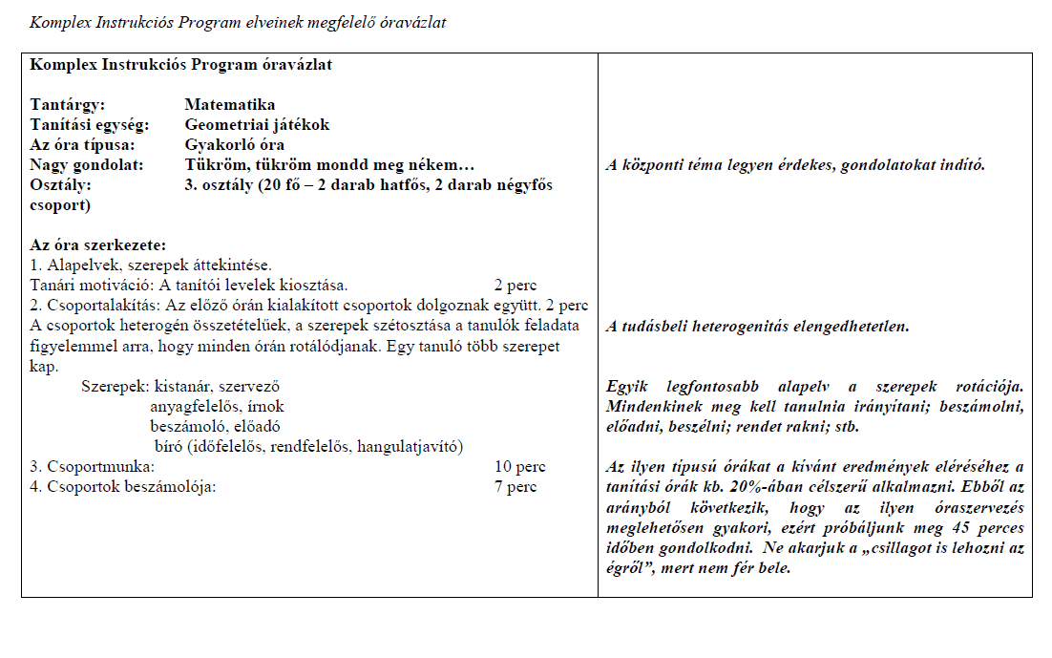

Slide 80
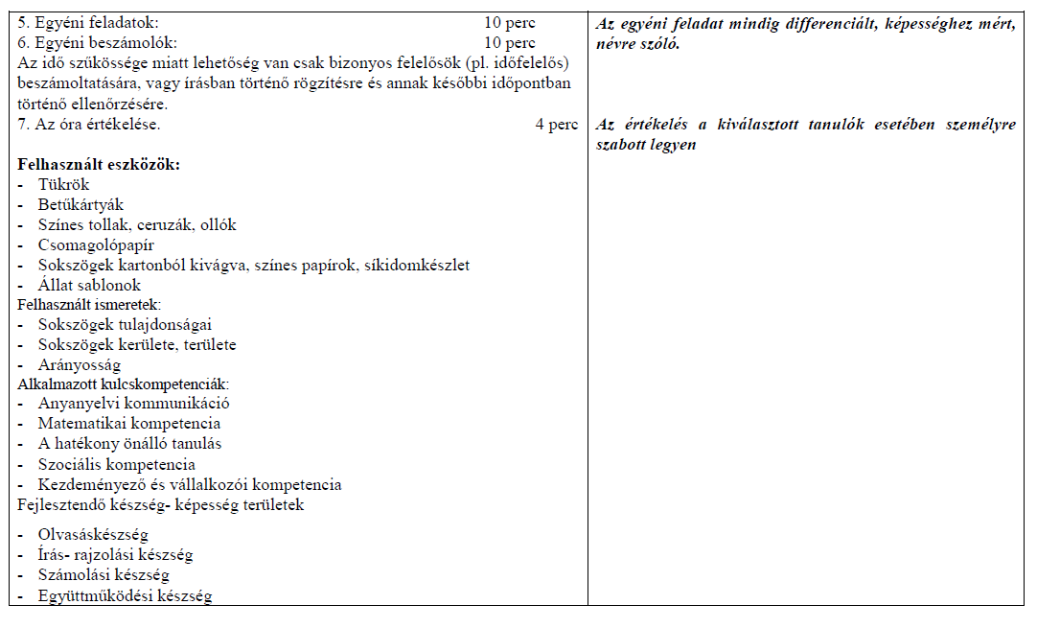

Slide 81
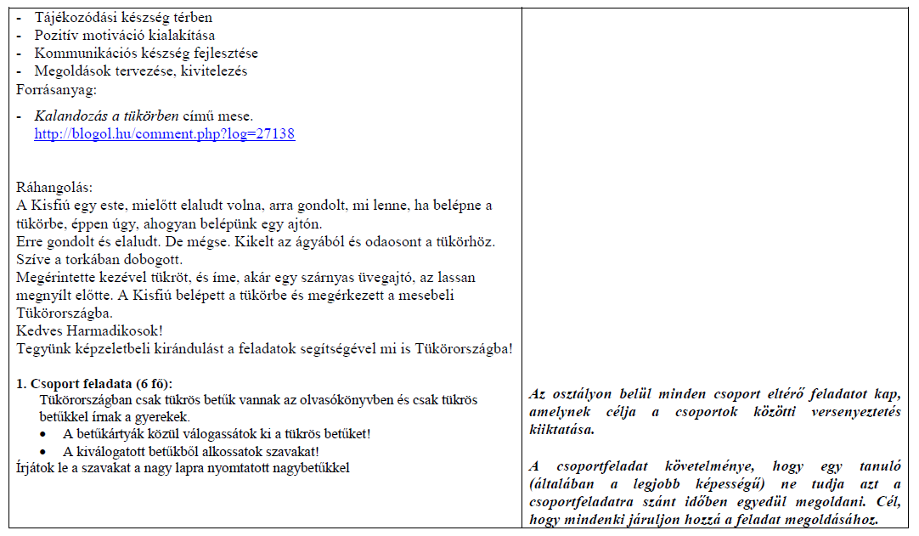

Slide 82
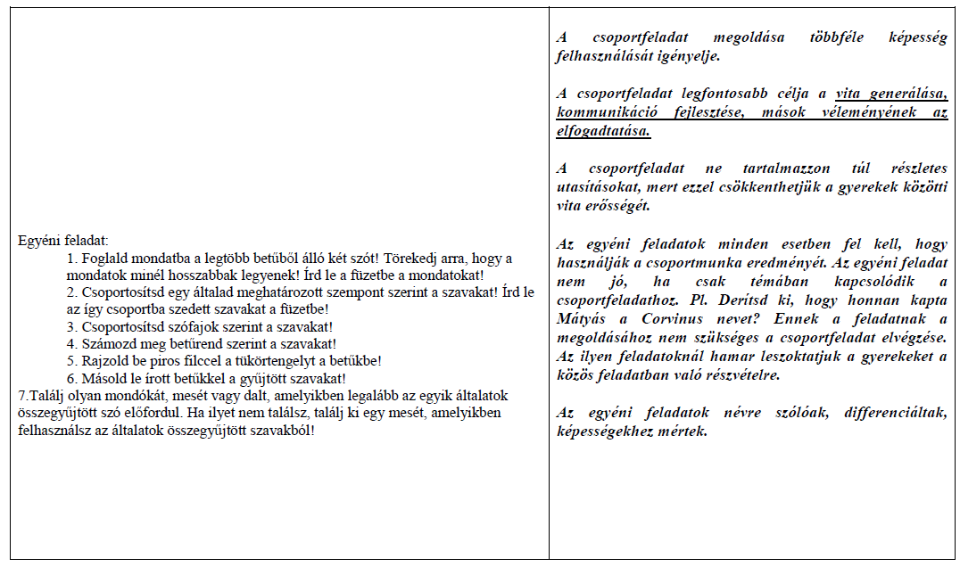

Slide 83
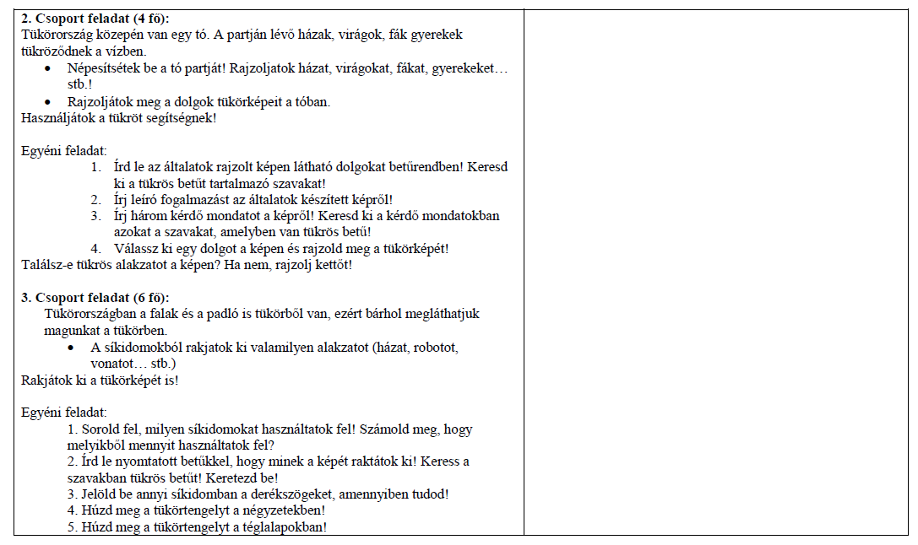

Slide 84
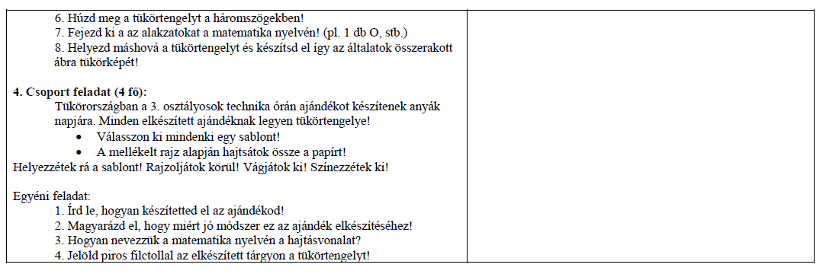

Slide 85
Státuszvizsgálat Ismételt szociometriai mérésekkel

Slide 86
Következtetés a mérési eredmény alapján
A megmutatkozó eredmények a következőkben összegezhetőek:
· Közös, csoportmunkán alapuló, tanártól független munkavégzés jön létre, amelynek eredményeként a jól szervezett csoportmunka eredményes egyéni teljesítményt tesz lehetővé.
· A szerepeken keresztül tudatosul a tanulókban, hogy mindenki számára létezik olyan feladat, amelyet megfelelően végre tud hajtani a csoporton belül.
· A „mindenkit vezetői szerephez juttatás” elve növeli a státuszkezelő munka eredményességét.
· A státuszkezelő csoportmunka és az egyénre szabott feladatok alkalmazásán keresztül előrelépés történik a társas mező megtartásában és pozitív irányba történő elmozdításában, valamint a magányos, hátrányos helyzetű gyerekeknek a társas mező felé történő irányításában.

Slide 87
Tapasztalatok a tanári és tanulói kérdőívek alapján

Slide 88
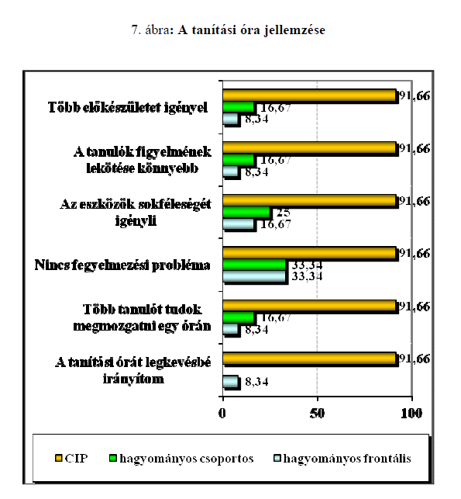

Slide 89
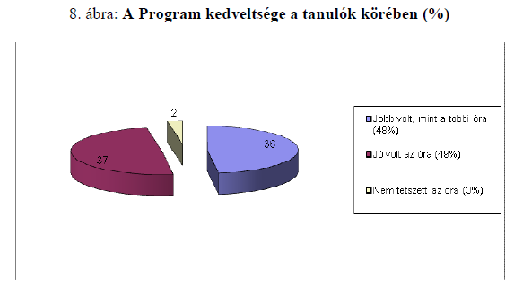

Slide 90
A KIP eredményei
Státuszhelyzet-közeledés jöhet létre: a frontális osztálymunkához képest az alacsonyabb státuszú tanulók gyakoribb csoportmunka-szereplési lehetősége csökkenti az eltérő képességű tanulók közötti státuszkülönbséget.
Összességében megállapíthatjuk, hogy a magas és az alacsony státusz kölcsönös kapcsolatot mutat a hátrányos helyzettel. Ha a tanuló alacsony státuszú a tanulásban, akkor, ha nem hátrányos helyzetű, státuszában magasabb helyet foglal el társai között, mintha hátrányos helyzetű lenne.
E szerint az elemzés szerint az a tanuló, aki a legtöbbet szenved a státuszproblémától, hátrányos helyzetű, gyenge tanulmányi eredményt felmutató tanuló.
A kialakult státuszrangsor az iskolai munka befolyásolója, amelyet véleményünk szerint a pedagógusok a hátrányos helyzet kategóriába való besorolásnál megbízhatóbb kiindulási pontként használhatnak fel munkájukhoz.
A munka szociológiai háttere: a jól szervezett csoportmunka eredményeként a kompetenciával kapcsolatos elvárások megváltozhatnak, az alacsony státusszal rendelkezők megtanulhatják, hogy vannak bizonyos képességek, amelyekben jól teljesítenek, és amely kompetenciákat a többiek elismernek.

Slide 91
A tanár és tanuló interakciójának eredménye
Az a pedagógus, aki a tanulók munkáját a hagyományos módszer szerint akarja szervezni, akaratlanul hátráltatja a kívánt eredmény elérését.
A hagyományos tanári magatartást (utasítás, magyarázat, segítés, irányítás, stb.) tehát tudatosan vissza kell szorítani, mivel az hátráltatja a tanulók közös munkáját és a végső cél elérését, vagyis a tanulók közötti hierarchikus rend megváltoztatását.
A Komplex Instrukciós Program egyik lényeges pontja ennek a vezetési, szervezési, munkamegosztási jártasságnak a kifejlesztése. A tanulóknak meg kell tanulniuk, hogyan oldjanak meg közösen egy ismeretlen feladatot úgy, hogy közben a csoport minden tagja cselekvően, hasznosan vegyen részt a munkában. A tanárnak viszonzásul meg kell tanulnia, hogyan kerülje el a folyamatos irányítást, utasítást, beavatkozást a csoportmunka során.
Összességében a Komplex Instrukciós Programban az elméleti ismeretek bővítésén keresztül történő segítségadás az egyik lényeges pontja a tanári kompetencia fejlesztésének. A tanároknak időre van szükségük az új tanári attitűd elsajátításához
A módszer adaptációja, bevezetése hosszú folyamat: mind a tanulóknál, mind tanárnál időt vesz igénybe a megszokottól eltérő tanórai szerep elsajátítása. A gyerekeknek szokatlan a hatalom megosztása, az együttműködés új formája, a szabályok és szerepek alkalmazása, és nem utolsó sorban a státuszproblémák kezelése. Ennek a technikának, tanítási módszernek az alkalmazása sok erőt vesz igénybe, nagy kihívást jelent a tanár számára.

Slide 92
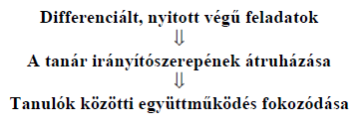

A pozitív eredmények alapján a Programnak az ismeretelsajátításra kifejtett hatását az alábbi folyamatábra összegezi:
Bár a tanulmányi eredmény javulása a Komplex Instrukciós Program egyik fontos eleme, úgy gondoljuk, hogy nem a legfontosabb jellemzője. Fontosabb eredmény az osztály tagjai közötti státuszbeli különbség kiegyenlítése, a tanulók közötti különbségek mérséklése, és annak biztosítása, hogy mindenki jusson el a saját adottságainak, motiváltságának és céljainak megfelelő legmagasabb szintre.

Slide 93
A csoportmunkában közösek az etikai normák és a cselekvési modellek, amelyeknek motiváló hatása jelentős. A kialakult normarendszer felgyorsítja a személyiség fejlődését, a helyes elvek és magatartási formák kialakulását és megszilárdulását. A tanulók aktív részvétele a munkában, a többféle képesség felhasználása, a tanórai együttműködés, a társaktól történő tanulás, az egyének közötti versenyeztetés megszüntetése, valamint az azonosságok és a különbözőségek felismertetése a sikeres munka záloga.
Fejlődnek:
kommunikációs készségek
beszédkészség

Slide 94
A tanulók közös tevékenysége, kooperációja kiválóan alkalmas a közösségi nevelésre.
A Program egyik velejárója, hogy a státuszrangsorban felül elhelyezkedő tanulók éppen úgy részesülnek a módszer pozitív hatásából, mint a vizsgált hátrányos helyzetű csoport. Önbizalmuk nő.
Mivel a tanulók között kialakult rangsor elsősorban a képességek függvénye, az iskola feladata, hogy olyan tanítási módszert alkalmazzon, amely a fenti problémára megoldást kínál.
Hozzájárul a tanulók szociális kirekesztődésének megakadályozására.
DE a státuszprobléma egy állandóan jelenlévő, ismétlődő jelenség!

Slide 95
ÖSSZEFOGALÁS

Slide 96
A Komplex Instrukciós Program (KIP) alkalmazása
KIP-et elsőként a hejőkeresztúri iskola vezette be hazánkban 2001-ben. Az iskola tanulói létszáma már évek óta 230 körül mozog, viszont a roma és nem roma tanulók arányában fokozatos változás figyelhető meg, amelynek egyik jele, hogy az 1990-es évek 27%-os roma tanuló aránya mára 58%-ra emelkedett. Jellemző továbbá, hogy a tanulók 70%-a hátrányos helyzetű, 9%-a állami gondozott és 5%-a sajátos nevelési igényű. 68% bejáró tanuló, naponta ingázva az iskola és a lakóhely között.

Slide 97
A Komplex Instrukciós Program pedagógiai innováció akkor lesz sikeres, ha
· az intézmény a Program minden lényeges elemét átveszi,
· a módszert kreatív pedagógus alkalmazza,
· a tantestület minden tagja alkalmazza, amely a gyermekeknek a Programmal történő találkozásának a megfelelő számú gyakoriságát teszi lehetővé.

Slide 98
Amire nagy hangsúlyt fektet a KIP:
· fejlesztjük a kommunikációt és a kérdéskultúrát,
· megmozgatjuk a képzeletet és a fantáziát,
· megtanítjuk, hogy a hibázás természetes dolog,
· a feladatokon keresztül rádöbbentjük a gyereket arra, hogy érti a folyamatot, sőt, a tanórán történtekhez köze van,
· a cselekvésen keresztül gondolkodtatunk,
· a programban alkalmazott szabályokon, normákon keresztül elősegítjük a szabálytudat kialakulást, amely a közösségi viselkedés fontos eleme,
· a gyerekeket megtanítjuk arra, hogyan alakítsanak ki kapcsolatot egymással, felhívjuk a figyelmet a heterogenitás fontosságára.
Amit nem enged a KIP:
· rutinmegoldást követelő feladatok uralják a tanítási órát,
· ne legyen a gyerek teljes részese a folyamatoknak, csak úgy tegyen, mintha figyelne.

Slide 99
A KIP alapgondolatai:
· kreativitás és innováció,
· kritikus gondolkodás és problémamegoldás,
· tanulói kommunikáció és együttműködés,
· sikerélmény nyújtása, függetlenül attól, hogy milyen képességekkel születtek, milyen adottságokkal rendelkeznek,
· a gyerekek személyiségét pozitív irányba alakítjuk,
· mindenkinek olyan tevékenységet ajánlunk fel, hogy sikerélménye legyen,
· az egyéni érdek megtörésére szolgáló kollektivizmust nem támogatjuk.
Elvárás a tanítási órán:
· szocializáció,
· kommunikációs készségek fejlődése
· ismeretelsajátítás.
Elvárt eredmény:
· magatartásbeli problémák megszűnése,
· gyerekek közötti kapcsolat javulása, harmonikussá válása,
· egyéni és csoportos siker,
· önbizalom, határozottság növekedése.
· tanulmányi eredmény javulása

Slide 100
Köszönöm a figyelmet ☺
További információk:
http://komplexinstrukcio.hu

